Slide 1

Conheça nossa ideia

Slide 2
Membros da equipe
Isaac Tadeu Meira
Estudante de analise e desenvolvimento de sistemas, trabalha desde 2014 como técnico em informática, sempre trabalhou com design, fazendo trabalhos freelance e afins. Contato: fspp@outlook.com
Jack Oliveira
Estudante de analise e desenvolvimento de sistemas, trabalha com tecnologia da Informação na empresa Unimed Vertente do Caparaó.
Contato:jakku@outlook.com.br
Marcelly Fernandes Pereira
Estudante de administração e idealizadora do projeto
Contato: marcelly_1999@hotmail.com

Slide 3

Idealizando o projeto.
Idealizamos o projeto ZELAR, que consiste em um site/app com uma plataforma de profissionais que fazem manutenção e decoração das casas, oferecendo assim maior comodidade as pessoas que querem construir ou reformar suas casas.

Slide 4
Faremos com que sua necessidade seja atendida com presteza. Estamos aqui pra ajudar! Com alguns cliques nós disponibilizamos: uma vasta lista de profissionais qualificados, contando com um portfólio de trabalhos recentes, que auxiliarão para que você possa daí mesmo do conforto do seu lar, escolher o que se adequa melhor às suas escolhas.

Slide 5
Problemas
Dos clientes:
Dificuldade na contratação de prestadores de serviços em geral.
Não confiança em prestadores encontrados de forma aleatória.
Meios de pagamento que não são práticos ou eficientes.
Indisponibilidade de prestadores de urgência

Slide 6
Problemas
Dos prestadores:
Dificuldade na obtenção de clientes
Organização dos serviços prestados
Meios de cobrança funcionais.

Slide 7
Objetivo
Temos a função de facilitar a contratação de profissionais da área da manutenção ou decoração de casas, já que esse serviço é contratado e realizado de forma demorada e com poucas opções.

Slide 8
Comparação
Nosso site
Concorrente
Site simples
Disponibiliza amostra de todos os profissionais da área.
O cliente tem livre escolha do profissional que deseja contratar.
O site disponibiliza o profissional não sendo livre a escolha pelo cliente.
Plataforma muito burocrática.

Slide 9
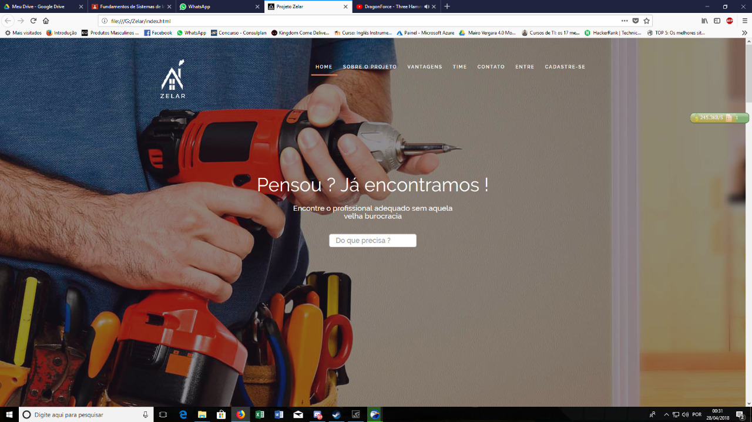
Apresentação do site

Slide 10
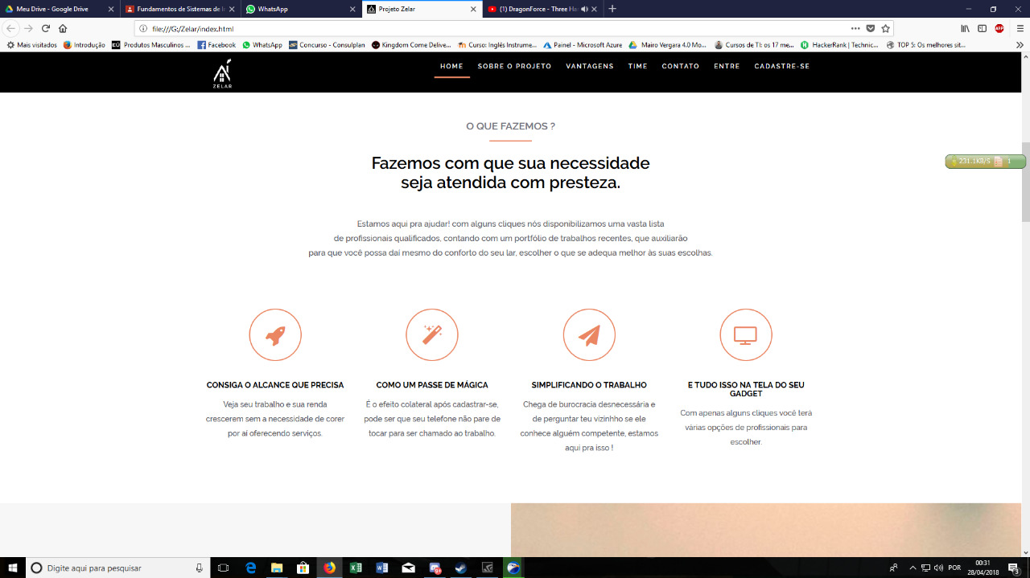

Slide 11
